Slide 1



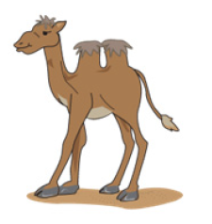
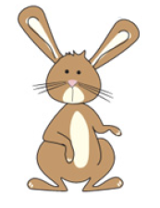
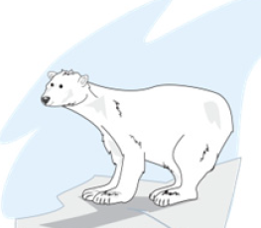
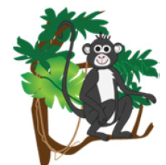
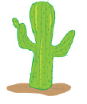
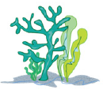
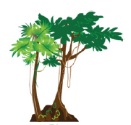
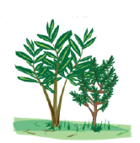
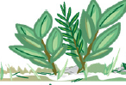


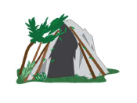



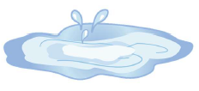
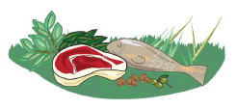
French Knowledge Organiser – Year Five – Spring 2
les habitats (habitats)
le chameau | le lapin | l’ours blanc | le singe araignée | le requin | les cactus | les algues | les grands arbres | les plantes résistantes | les buissons
La forêt tropicale The tropical rain forest | ...est un habitat dans... (…is a habitat in…) | l’Amazonie The Amazonia
La prairie The meadow |  | Le parc national des South Downs The South Downs national park
L’ocean The ocean |  | L’Océan Pacifique The Pacific Ocean
Le desert The desert |  | Le Sahara The Sahara
L’Arctique The Arctic |  | Le Groenland The Greenland
Qu’est-ce que c’est un habitat?
(What is a habitat?)
 | I | you | he | she | we | you all | they (males or mixed gender) | they (feminine only)
pousser (to grow- plants) | je pousse | tu pousses | il pousse | elle pousse | nous poussons | vous poussent | ils poussent | elles poussent
habiter (to live) | j’habite | tu habites | il habite | elle habite | nous habitons | vous habitez | ils habitant | elles habitent
dans (in)
Les animaux et les plantes ont besoin… (The animals and the plants need…) | d'un abri | d'air | d'eau | de soleil | de nourriture

